Slide 1


Xin chào tất cả các con!
Notes:
Bài giảng được thiết kế bởi: Vũ Hồng

Slide 2



Thứ ngày tháng năm 2021
Tiếng Việt ( tiết 5,6)
Bài 4: Tết đến rồi
Luyện viết đoạn.
Notes:
Bài giảng được thiết kế bởi: Vũ Hồng
LH: FB Vũ Hồng | https://www.facebook.com/vuhong1972/ | hongvu7219@gmail.com

Slide 3












1. Đọc các tấm thiệp dưới đây và trả lời câu hỏi
Nhân dịp năm mới con chúc bố mẹ mọi điều tốt đẹp.
Con của bố mẹ
Phương Mai
Nhân dịp Tết Nguyên đán, cháu kính chúc ông bà luôn mạnh khoẻ và vui vẻ.
Cháu của ông bà
Lê Hiếu

Slide 4

Thực hành nhóm đôi
(5 phút)

Slide 5





a. Mỗi tấm thiệp trên là của ai viết gửi đến ai?
b. Mỗi tấm thiệp đó được viết trong dịp nào?
c. Người viết chúc điều gì?
Nhân dịp Tết Nguyên đán, cháu kính chúc ông bà luôn mạnh khoẻ và vui vẻ.
Cháu của ông bà
Lê Hiếu
Nhân dịp năm mới con chúc bố mẹ mọi điều tốt đẹp.
Con của bố mẹ
Phương Mai

Slide 6

Chia sẻ trước lớp.

Slide 7
Nhân dịp năm mới con chúc bố mẹ mọi điều tốt đẹp.
Con của bố mẹ
Phương Mai
Nhân dịp Tết Nguyên đán, cháu kính chúc ông bà luôn mạnh khoẻ và vui vẻ.
Cháu của ông bà
Lê Hiếu
a. Mỗi tấm thiệp trên là của ai viết gửi đến ai?
→ Tấm thiệp thứ nhất là lời của bạn Lê Hiếu gửi tới ông bà
→ Tấm thiệp thứ hai là lời của bạn Phương Mai gửi tới bố mẹ.

Slide 8
Nhân dịp năm mới con chúc bố mẹ mọi điều tốt đẹp.
Con của bố mẹ
Phương Mai
Nhân dịp Tết Nguyên đán, cháu kính chúc ông bà luôn mạnh khoẻ và vui vẻ.
Cháu của ông bà
Lê Hiếu
b. Mỗi tấm thiệp đó được viết trong dịp nào?
→ Tấm thiệp thứ nhất được viết vào dịp Tết nguyên đán
→ Tấm thiệp thứ hai được viết vào dịp năm mới.

Slide 9
Nhân dịp năm mới con chúc bố mẹ mọi điều tốt đẹp.
Con của bố mẹ
Phương Mai
Nhân dịp Tết Nguyên đán, cháu kính chúc ông bà luôn mạnh khoẻ và vui vẻ.
Cháu của ông bà
Lê Hiếu
c. Người viết chúc điều gì?
→ Tấm thiệp thứ nhất người viết chúc ông bà mạnh khỏe và vui vẻ.
→ Tấm thiệp thứ hai người viết chúc bố mẹ mọi điều tốt đẹp.

Slide 10


2. Em hãy viết một tấm thiệp chúc Tết gửi cho một người bạn hoặc người thân ở xa.

Slide 11



THỰC HÀNH
VIẾT BÀI

Slide 12



NỐI TIẾP NHAU CHIA SẺ TRƯỚC LỚP.

Slide 13
VÍ DỤ
Nhân dịp Tết Nguyên Đán, tớ chúc Phương Thảo luôn mạnh khφϗ, vui vẻ và học tập tō nhé!

Slide 14


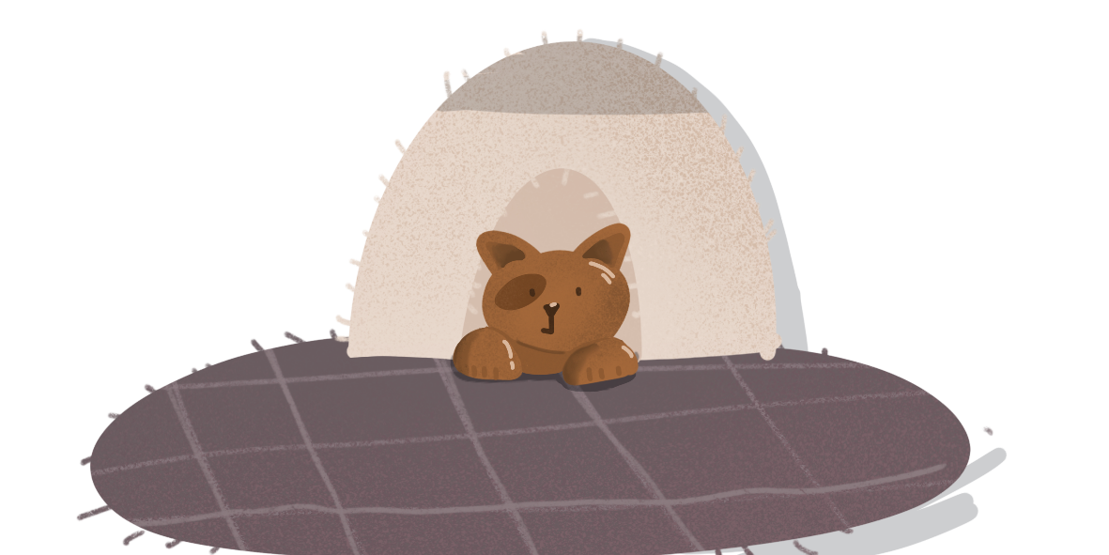
CỦNG CỐ BÀI HỌC

Slide 15

TẠM BIỆT CÁC EM!
Notes:
Bài giảng được thiết kế bởi: Vũ Hồng

